Slide 1
KẾ HOẠCH BÀI DẠY
MÔN: MĨ THUẬT
LỚP: 9
Tiết 32,33
Tổ: Giáo dục nghệ thuật
GV: Nuyễn Bá Cường

Slide 2
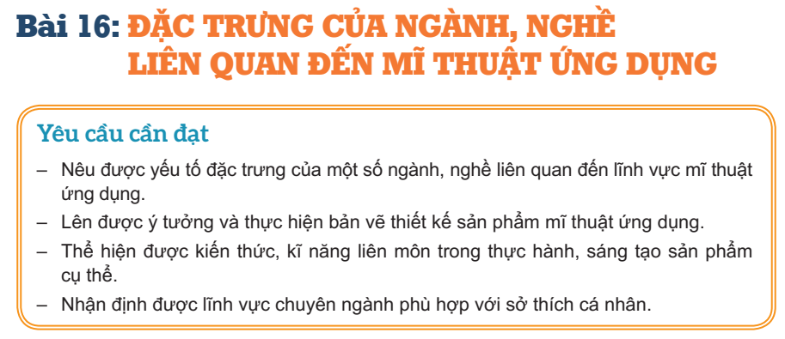

Slide 3
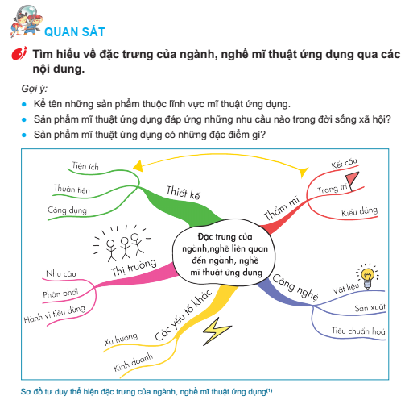
Việc tìm hiểu đặc trưng của ngành, nghề liên quan đến mĩ thuật ứng dụng như yếu tố thiết kế, thẩm mĩ, công nghệ, thị trường giúp chúng ta xác định được công việc phù hợp với năng lực của bản thân, cũng như thấy được sự cần thiết của lĩnh vực mĩ thuật ứng dụng trong đời sống xã hội.

Slide 6
Phần tham khảo

Slide 10
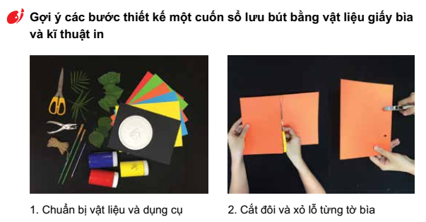
Phần tham khảo

Slide 11
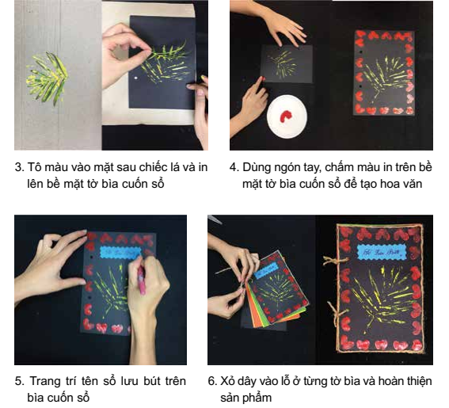

Slide 13
Phần tham khảo

